Slide 2
Der Internationale Computerführerschein an der
Klara-Oppenheimer-Schule

Slide 3
Weiterführende Informationen
Diese Präsentation finden Sie auch unter… www.klara-oppenheimer-schule.de
➔ Start
➔ Service & Downloads
➔ European Computer Driving Licence

Slide 4
Ansprechpartner für den ECDL …
… an der Klara-Oppenheimer-Schule ist:
Bernhard Neumann neumann@klara-oppenheimer-schule.de

Slide 5
Dr. Michael Gorriz, IT-Chef bei Mercedes-Benz:
„Der ICDL ist keine Zusatzqualifikation…
… sondern Voraussetzung für die Arbeit im Unternehmen.“

Slide 6
„Im ersten Ausbildungsjahr sollen die Azubis den ICDL in allen Teilen absolviert haben.“
(Julia Röhl, Ausbildungsleiterin bei ThyssenKrupp Nirosta)

Slide 7
„Wir würden es sehr begrüßen, wenn unsere Bewerberinnen und Bewerber um einen Ausbildungsplatz die ICDL-Qualifikation bereits in die Ausbildung einbrächten.“
(Bernd Schroers, Axel Springer AG)

Slide 8
ICDL - für wen?
Schüler (keine Umschüler) bis maximal 25 Jahre
Alle anderen können Prüfungen zum Erwerb des ICDL in anderen Prüfungszentren, ablegen (i. d. R. teurer), z. B.
Handwerkskammer Würzburg
bfz Würzburg

Slide 9
ICDL – 7 Module
Computer & Online-Essentials
Textverarbeitung
Tabellenkalkulation
Präsentationen
Online-Zusammenarbeit
IT-Sicherheit
Datenschutz

Slide 10
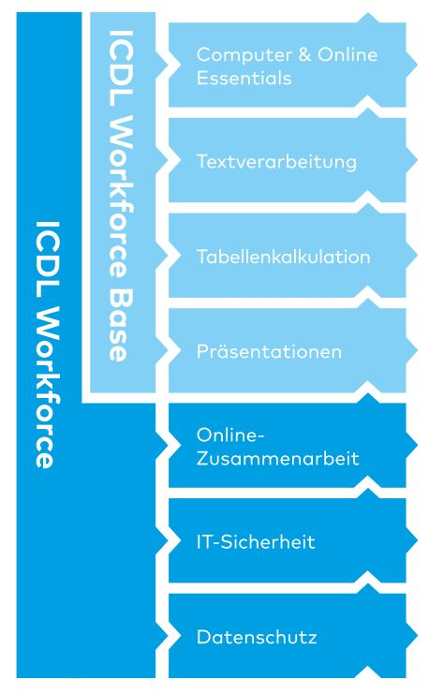
Module des ICDL

Slide 11
Module
Wurden 4 aus 7 Modulprüfungen bestanden, erhält der Kandidat den „ICDL Workforce Base“ (sinnvolle Zielsetzung für Ihre Ausbildung! ➔ Das ist schon was!!!)
Wurden 7 aus 7 Modulprüfungen bestanden, erhält der Kandidat den „ ICDL Workforce“. (sinnvolle „Zugabe“ für Ihre Ausbildung!)

Slide 12
Module
Die Modulprüfungen sind herstellerunabhängig, d. h. beim Modul „Tabellenkalkulation“ wählen Sie z. B., ob Sie in Excel 2010, Excel 2013 oder OpenOffice 3 Calc Ihre Prüfung ablegen möchten.

Slide 13
Module
Prüfung am PC
Multiple-Choice-Aufgaben
„Wohin muss man klicken, wenn…?“
Reihenfolgen und Zuordnungen bilden
…
Dauer: maximal 35 Minuten (i. d. R. kein Problem)
Bestehen einer Modulprüfung, wenn mindestens 75 % der Fragen richtig beantwortet wurden

Slide 14
Prüfungsvorbereitung
!!!
Selbststudium unter www.icdl-lernen.de
Registrierung nötig, kostet seit 01.08.2019 einmalig 3,00 € Registrierungsgebühr
ein Zugangspasswort hierfür gibt es bei Herrn Neumann (E-Mail schreiben!)
Begleitbücher zu den Modulen
kostenlos ausleihbar bei Herrn Neumann
Lernzielkatalog ausdrucken und „abhaken“
www.icdl.de ➔ ICDL-Module ➔ gewünschtes Modul auswählen ➔ pdf-Datei „Downlowad Lernzielkatalog …“

Slide 15
Weiterführende Informationen
www.Icdl.de
www.dlgi.de
www.icdl-lernen.de
www.klara-oppenheimer-schule.de
OpenOffice zum kostenlosen Download: www.openoffice.de

Slide 16
Kosten
Grundgebühr 35,00 €.
Je Modul 18,00 €.
Jede Modulprüfung kann bei Nichtbestehen bis zu zweimal wiederholt werden, allerdings kostet jeder Versuch wiederum 18,00 €.
Gesamtkosten im Idealfall
für den „ICDL Workface Base“ 107,00 €
(für den „ECDL Workface“ 161,00 €.)

Slide 17
Kosten
Manche Betriebe zahlen Ihren Auszubildenden die Teilnahmen an ECDL-Prüfungen ganz oder teilweise.
➔ Haben Sie Mut und fragen Sie Ihren Ausbilder!

Slide 18
Kosten
Selbstzahler können nach Erwerb des ICDL einen formlosen Antrag auf Bezuschussung der Kosten beim Förderverein der Klara-Oppenheimer-Schule stellen. Besonders gute Absolventen erhalten so möglicherweise 50,00 € erstattet.

Slide 19
Was bietet die Klara-Oppenheimer-Schule?
mehrere Prüfungstermine pro Schuljahr
Di., 17.11.2020, 16:00 – ca. 18:00 Uhr.
Do., 26.11.2020, 16:00 – ca. 18:00 Uhr.
Mi., 09.12.2020, 16:00 – ca. 18:00 Uhr. *
Fr., 18.12.2020, 13:00 – ca. 15:00 Uhr.
… und weitere nach Vereinbarung, ca. 1 bis 2 Termine pro Monat
* nur 1 Modul möglich

Slide 20
Was bietet die Klara-Oppenheimer-Schule?
… sowie weitere Termine nach Vereinbarung, Dabei werden nach Möglichkeit Wünsche der Schulklassen nach Terminen berücksichtigt. Solche Vereinbarungen sind insbesondere dann möglich, wenn sich ausreichend viele Teilnehmer (= 10 pro Termin) finden, z. B. für eine Klasse im Anschluss an deren Schultag.

Slide 21
Was bietet die Klara-Oppenheimer-Schule?
kostenloses Entleihen von geeigneten Büchern für die individuelle Prüfungsvorbereitung
Informationen zu weiteren nützlichen Internetlinks, unter denen sich die Schüler die Inhalte selbst aneignen können.
Prämierung des ICDL-Jahrgangsbesten im Rahmen der Schulabschlussfeier

Slide 22
Was bietet die Klara-Oppenheimer-Schule nicht?
Was wir nicht bieten: gezielte Prüfungsvorbereitung im Unterricht (die widerspricht auch dem Prinzip des Selbststudiums)
Aber: Im Unterricht mancher Berufe (z. B. Kaufleute für Büromanagement) werden gemäß Lehrplan zahlreiche Inhalte behandelt, die für den ICDL eine gute Vorbereitung darstellen.

Slide 23
Sonstiges
Die Teilnahme am ICDL ist zeitlich unbefristet.
Aber: ICDL bitte noch in der Klara-Oppenheimer-Schule abschließen
Übernahme in andere Prüfungszentren möglich, dort aber ggf. teurer
Wer 26 Jahre alt wird, kann bzw. muss den ICDL bei anderen Anbietern fortführen

Slide 24
Sonstiges
Grundsätzliches Interesse: Bitte Eintrag in die E-Mail-Liste. Alle weiteren Informationen erfolgen per Rundmail.
Verbindliche Anmeldung: Bis spätestens eine Woche vor dem jeweiligen Prüfungstermin, verbunden mit Zahlung der Prüfungsgebühr.

